Slide 1

NÁZEV ŠKOLY: Střední odborné učiliště a Základní škola
AUTOR: Bc. Jarmila Šneberková
NÁZEV: VY_32_INOVACE_08_Zvířata domácí
TÉMA SADY: Přírodověda
DATUM: 10. 10. 2012
ČÍSLO PROJEKTU: CZ.1.07/1.4.00/21.0477
ANOTACE: Materiál je určen pro žáky 4. ročníku praktické školy, jako prezentace.

Slide 2
ZVÍŘATA DOMÁCÍ
V lidských obydlích a jejich okolí se vyskytuje řada živočichů
Některé z nich člověk využívá jako zdroj potravy nebo ke své činnosti , jiné chová pro potěšení
Zvířatům , která žijí v blízkosti lidských obydlí se říká domácí
Rozdělujeme je na :
- hospodářská – chováme pro užitek
- domácí mazlíčci – chováme pro radost

Slide 3
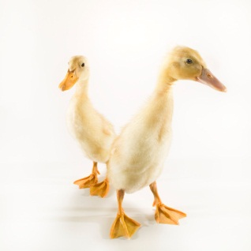
Hospodářská zvířata - ptáci
Jednotlivé druhy domácích ptáků nazýváme souhrnně drůbež
Chováme je pro maso , vejce , peří
Jednotlivé druhy :
-kur domácí – kohout , slepice , kuře
-kachna-kačer , kachně
-husa-houser , house

Slide 4
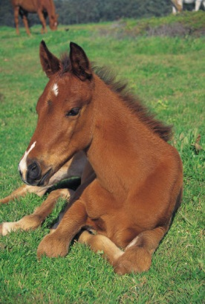
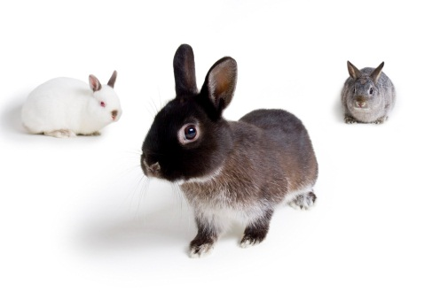
Hospodářská zvířata - savci
Chováme pro užitek i pro práci
Chovají se pro maso , mléko , kůži , vlnu
Patří sem :
-prase-kanec , prasnice , sele
-tur-býk , kráva , tele
-ovce-beran , jehně
-kůň-hřebec , klisna , hříbě
-koza-kozel , kůzle
-králík

Slide 5
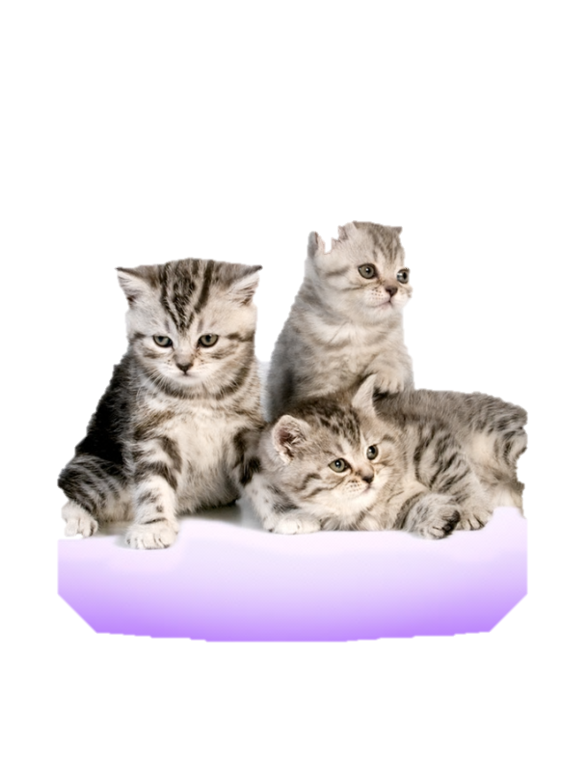
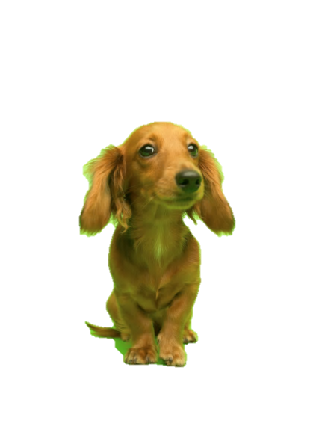
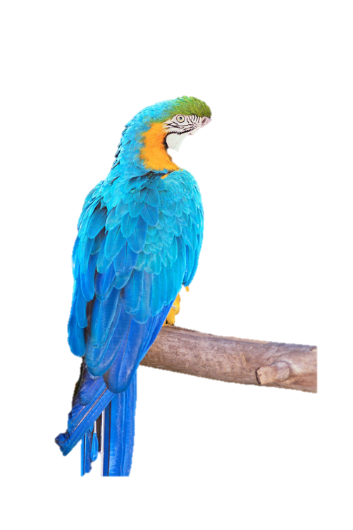
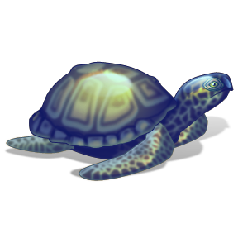
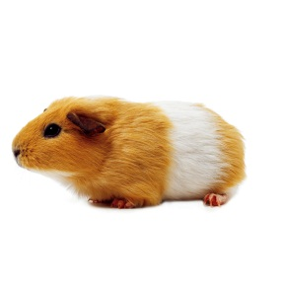
Zvířata chovaná pro radost
Zvířata chováme v :
-akváriích – rybičky
-teráriích – hady ,želvy
-klecích – papoušky , křečky , morčata , pískomily
-okolo domu nebo v bytě – psy a kočky
Kočka a pes patří k nejoblíbenějším společníkům člověka

Slide 6
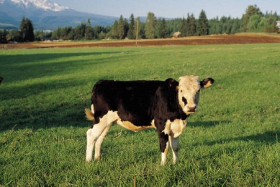

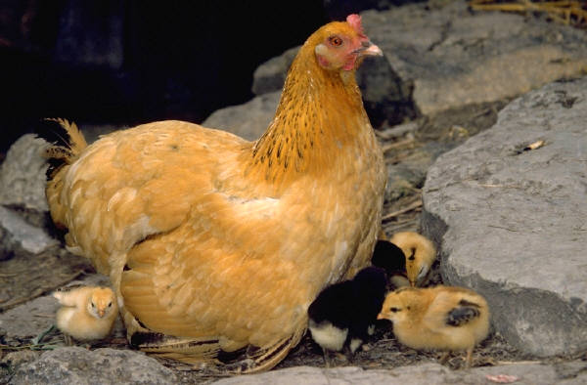
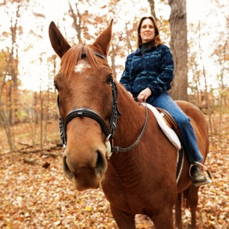
Napiš ke každému zvířeti , jaký je z něj užitek
-----------------------------
-----------------------------
-----------------------------
-----------------------------

Slide 7
Spoj samici se samcem
Kohout
Hřebec
Býk
Kačer
Kocour
Beran
Kozel
Koza
Ovce
Slepice
Kočka
Kobyla
Kráva
Kachna

Slide 8
Použité zdroje:
vlastní zdroje
http://office.microsoft.com – kliparty
ŠKODA, E., Přírodověda pro 4.ročník ZvŠ. 1. vyd. Praha: Parta s.r.o., 1994. ISBN 80-901709-1-9

